Slide 1
Arquitetura

Slide 2

Conteúdo
Conceitos para o entendimento de arquitetura
Estilos de arquitetura
Tipos de centralização de uma arquitetura

Slide 3
Conceitos
O que é um Middleware?

Slide 4
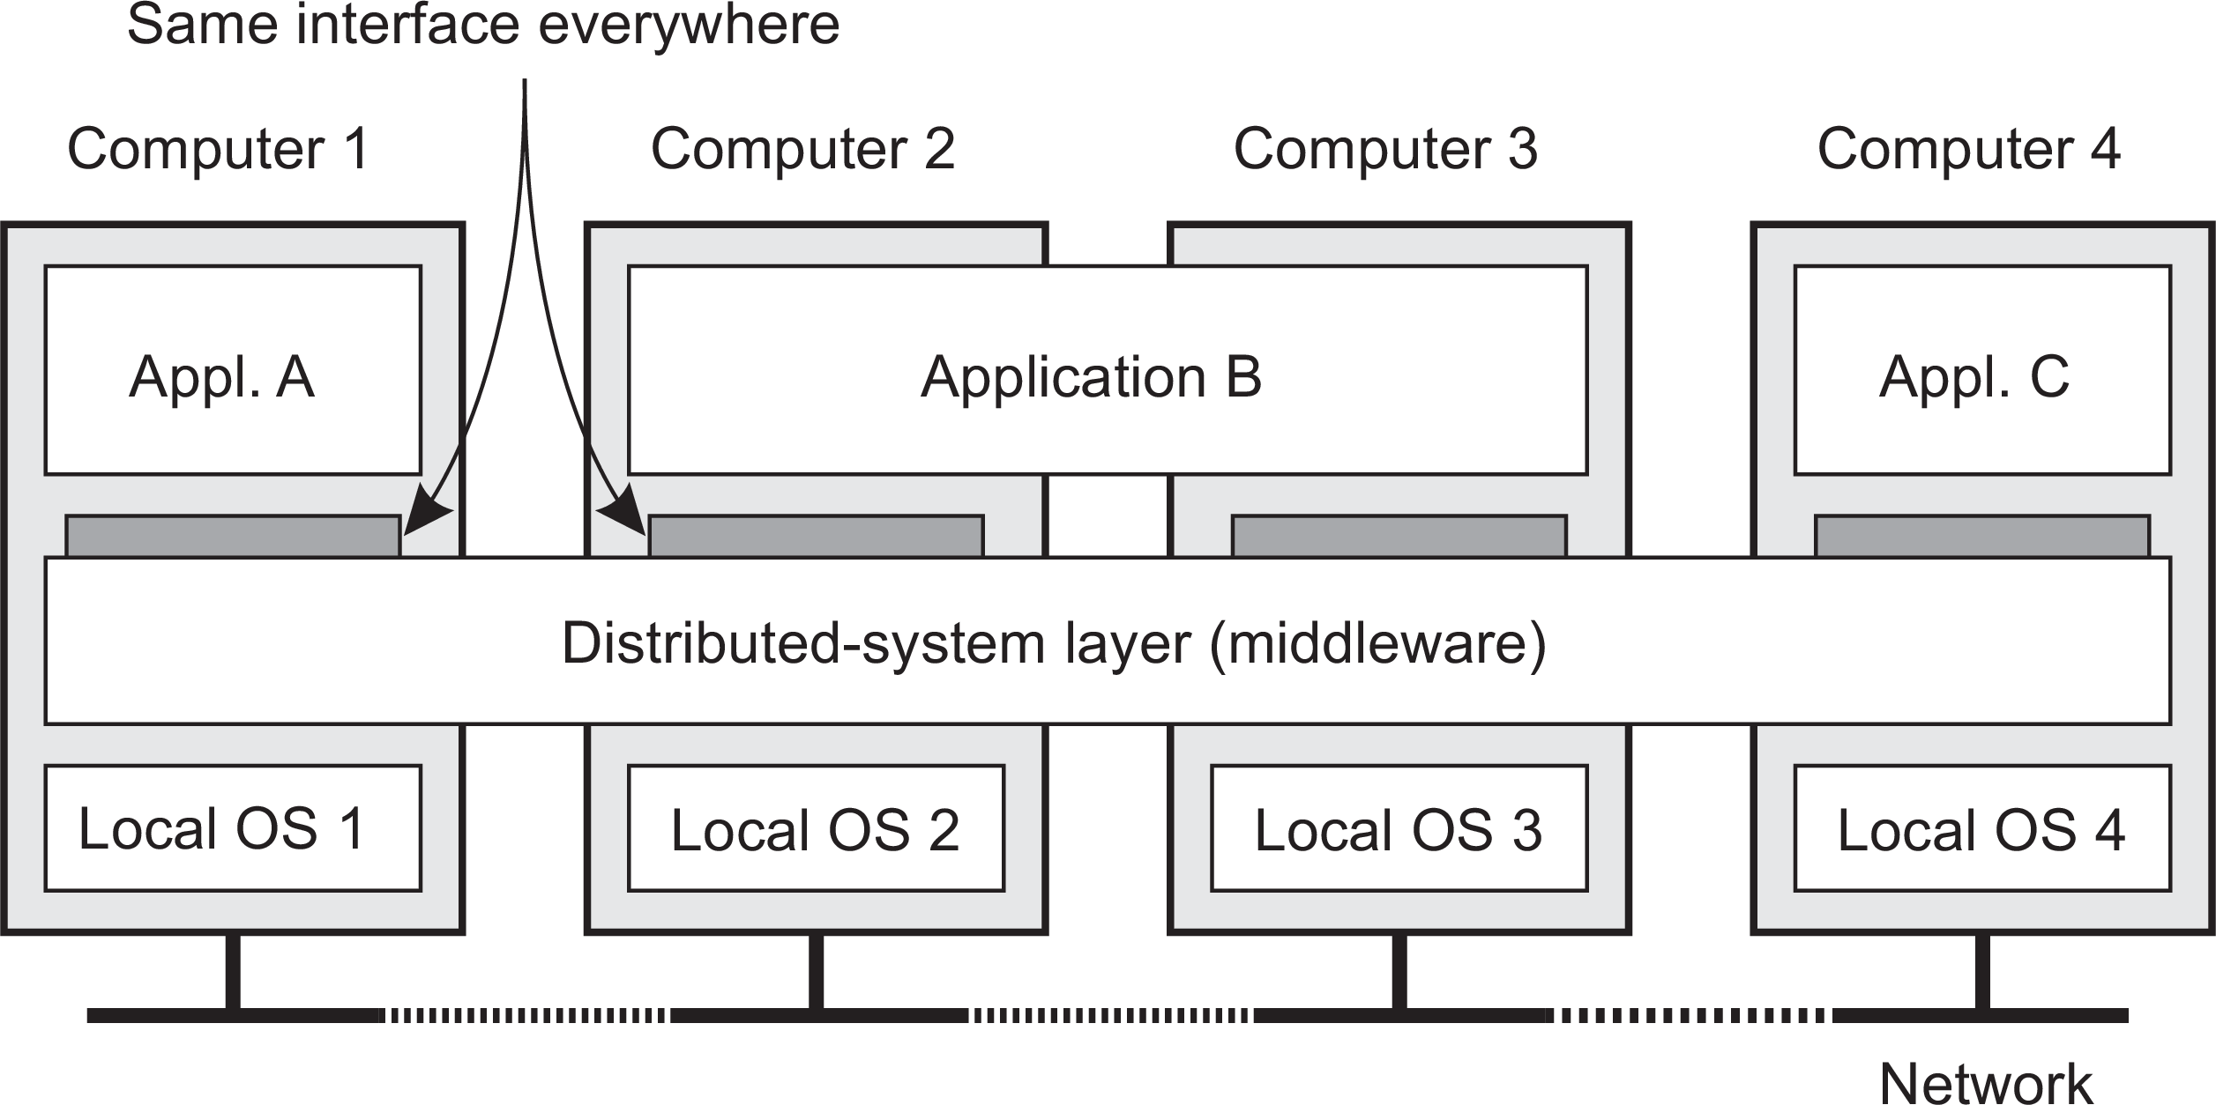

Middleware
Em termos mais literais, middleware é a junção das palavras meio e ware (sufixo das palavras harware e software), ou seja, algo que fica no meio entre elas
O middleware é essencial em sistemas distribuídos
Ele pode ser compartilhado entre aplicações distintas

Slide 5

Estilos de arquitetura
O estilo de arquitetura diz quais são os componentes, como eles são e como se comunicam entre si
Podemos classificar em quatro principais tipos
  Baseada em camadas
  Baseada em objetos
  Centrada em recursos
  Baseada em eventos

Slide 7
Referências e imagens
“Sistemas distribuídos”, Tanenbaum & Van Steen
Imagens
  Slide 13: Captura própria
  Slide 16: Tanenbaum & Van Steen
  Slide 23: Wikipédia

